Slide 1
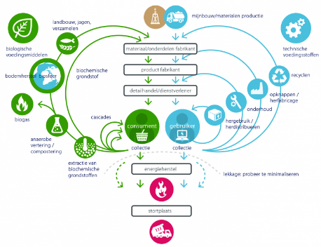
2324 MON LA3 CE Waardencreatie
Leerdoel
Na het maken van dit leerarrangement ben je in staat om keuzes die gemaakt worden voor een onderneming circulair te verantwoorden en hierop eventuele verbetering aan te bevelen.
Samenwerken
Dit product maak je alleen.
Lever je product in via Teams
Je wordt een groepje feedback friends geplaatst
Geef feedback op de producten van anderen en ontvang feedback
Beschrijf in je reflectieverslag hoe je het feedback geven ervaren hebt.
Product
Een adviesrapport vanuit de circulaire gedachte voor je eigen onderneming. Met daarin een omschrijving van de volgende onderdelen.
Beschrijving, bedrijf en product/dienst
Beschrijving van de waardencreatie die het bedrijf toevoegt op de volgende onderdelen: financieel, produceren, intellectueel, menselijk, sociaal en relaties, ecologische waarde.
Beschrijving van de R-strategie toegepast op het bedrijf
Bijschrijving van eventuele reststromen die ontstaan in het bedrijf aan
Advies op punt 2 tot en met 4.
Advies voor vervolg onderzoek
Bijeenkomsten & Tijd
Specialisatie lessen Circulaire economie
Deadline: vrijdag 22 december
Feedback friends: januari
Bronnen
Wikiwijs; boek duurzaam organiseren
Stappen
Beschrijf de onderneming, het product en/of de dienst die de onderneming aanbiedt.
Onderzoek/beschrijf de waardencreatie van de onderneming, denk hierbij aan de volgende soorten waardencreatie: financieel, produceren, intellectueel, menselijk, sociaal en relaties, ecologische waarde.
Beschrijf wat de onderneming doet en welke R, uit de R-strategie past bij jullie businessmodel.
Breng minimaal drie reststromen van de onderneming in kaart.
Schrijf een adviesrapport omtrent de onderzochte punten, geef voor ieder punt minimaal één verbeterpunt.
Geef een advies over eventueel verder onderzoek
Geef je mening over hoe het bedrijf zich nu bevind binnen de gedachte van de circulaire economie

